Slide 1
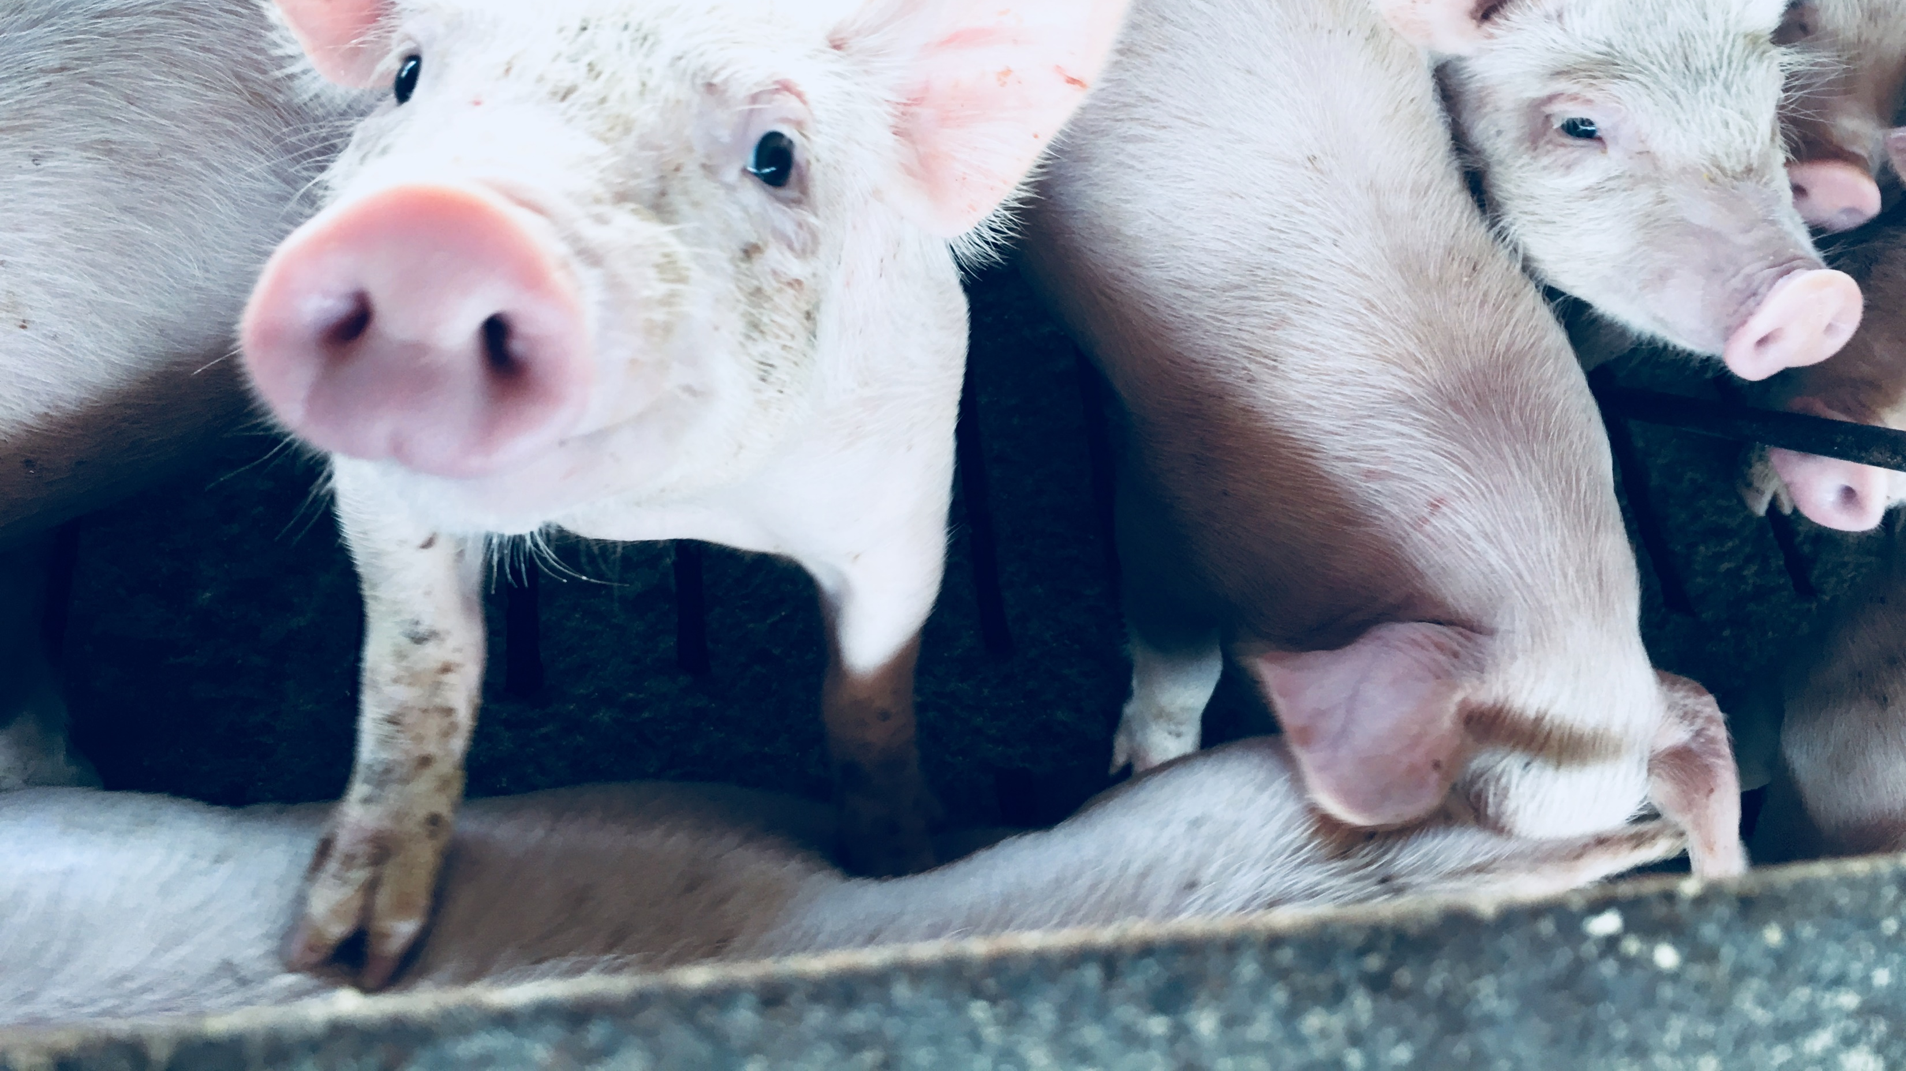


Modelos Epidemiológicos vigilância baseada em risco das febres hemorrágicas dos suínos
daniella N. schettino
Méd. Vet. PhD, MSc
JUNHO 2026
Notes:
Thank you, Andres for the introduction. And thank you very much for all of you for being here today

Slide 2
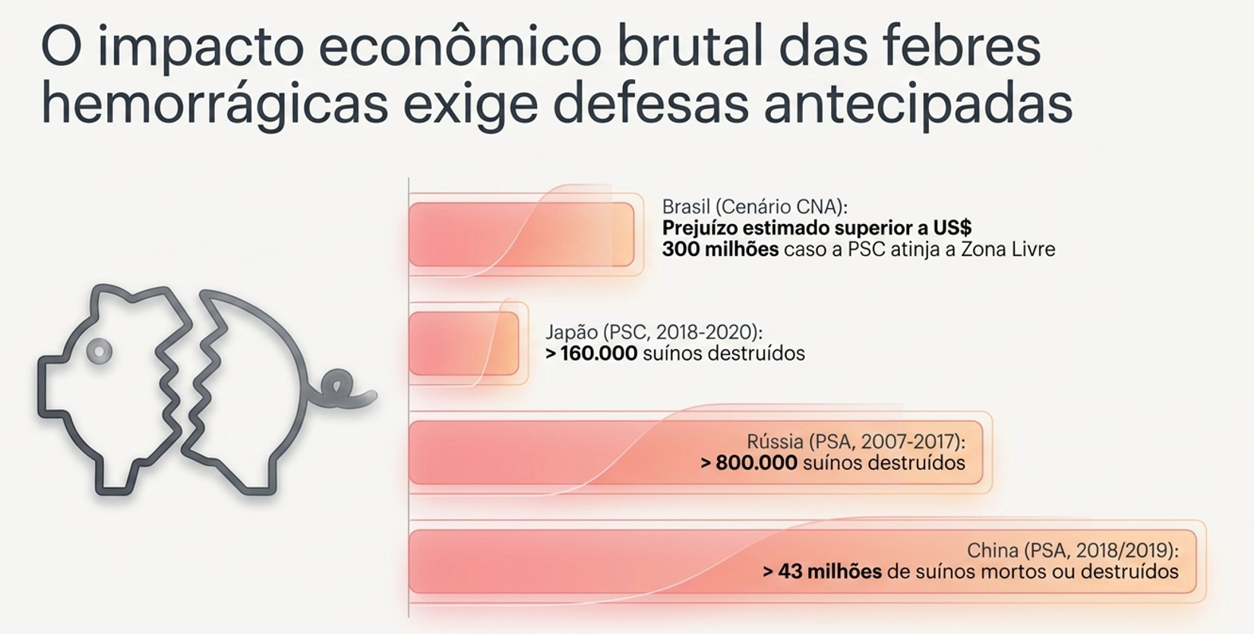
Fonte: You et al., 2021; Golnar et al., 2019; Oliveira et al., 2020; Pigprogress.net, WOAH (2026)

Slide 3
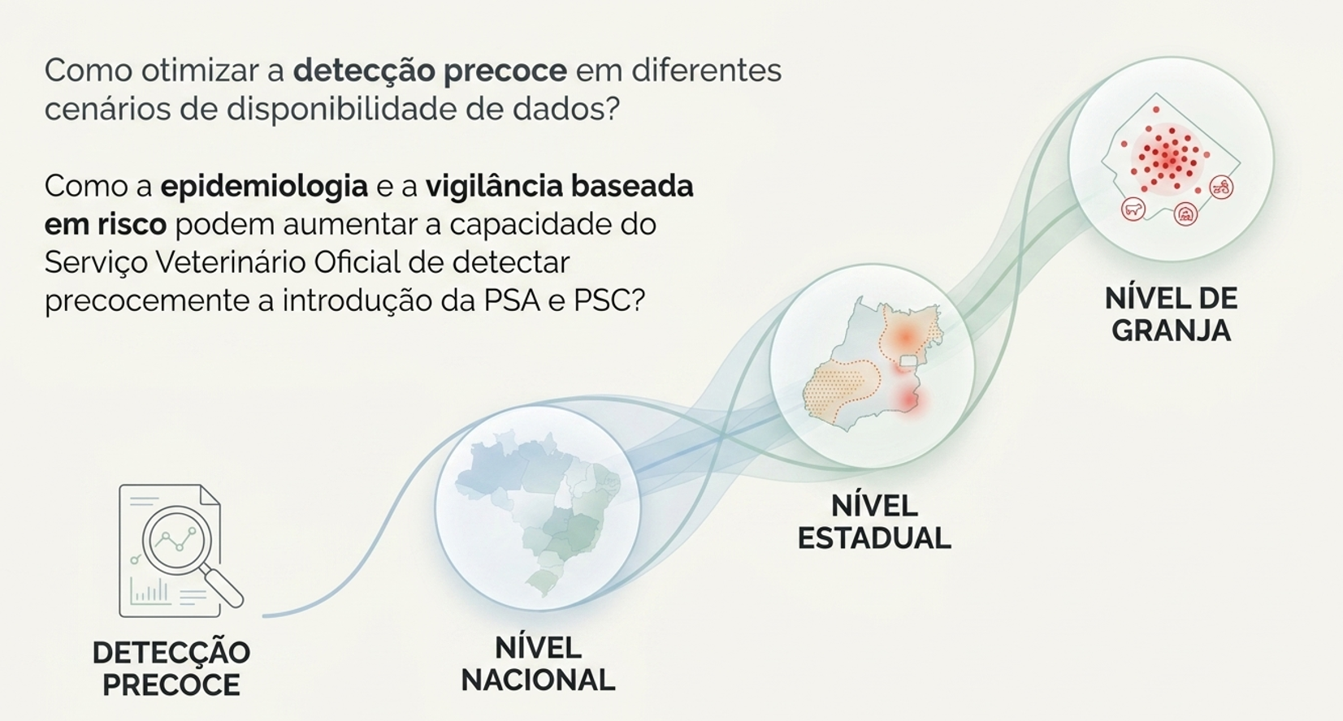
Notes:
The primary objective of this Ph.D. was to work with epidemiological methods to support the OVS working with early detections introductions of ASF and CSF, based on risk-based surveillance, in different levels of actions (national, state/region, and farm-level), considering different data availability.

Slide 4
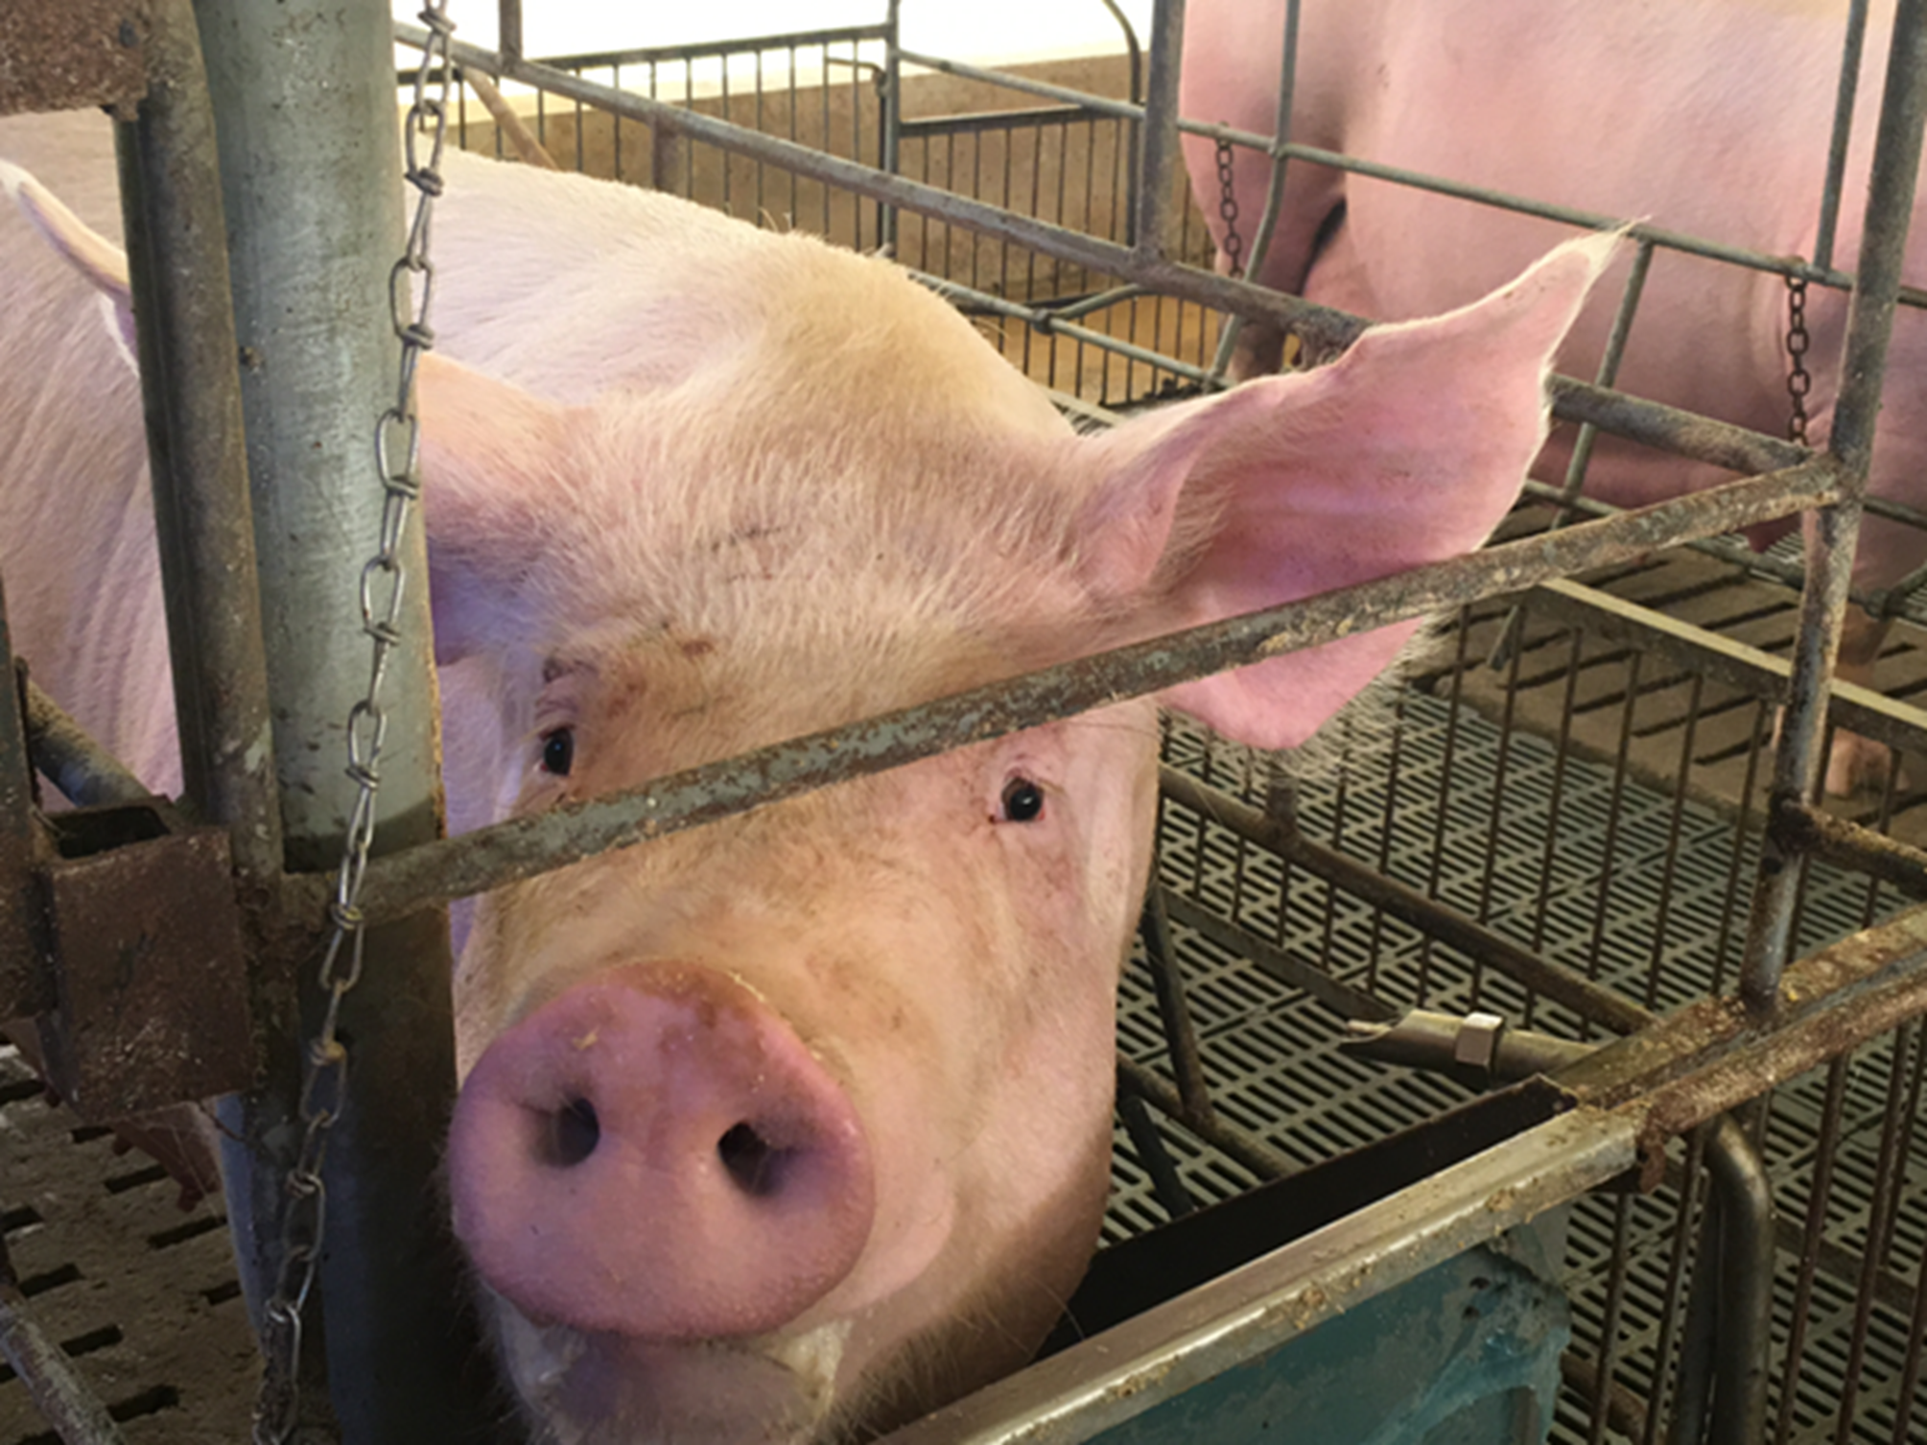

Slide 5
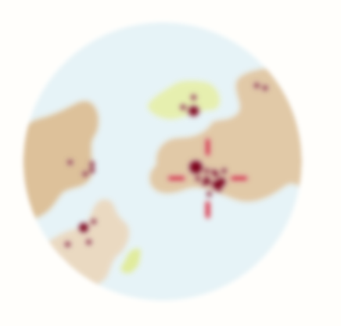

Avaliação de risco para introdução de PSA no Cazaquistão
Notes:
VAMOS VER A Avaliação de risco para introdução de PSA no Cazaquistão

Slide 6
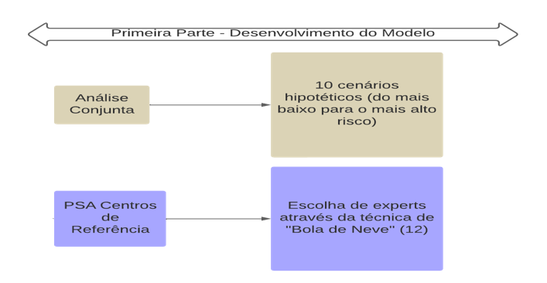
Metodologia
Notes:
INICIAMOS ESSE ESTUDO CRIANDO 10 CENARIOS PARA A INTRODUCAO DE PSA EM UM PAIS HIPOTETICO, CONSIDERANDO FATORES QUE SAO APONTADOS COMO DE RISCO PARA A INTRODUCAO DA DOENCA PELA LITERATURA, COMO DENSIDADES DE SUINOS DOMESTICO, E DE JAVALIS, PRESENCA DE PROPRIEDADES COM CRIACAO DE SUINO DE “FUNDO DE QUINTAL”, SE O DISTRITO FAZ DIVISA COM AREA INFECTADA POR PSA, E AS DENSIDADES DE RODOVIAS E POPULACAO HUMANA.
NOS UTILIZAMOS “ANALISE CONJUNTA” QUE E UMA FERRAMENTA ESTATISTICA UTILIZADA EM MARKETING, E TAMBEM SELECIONAMOS 12 ESPECIALISTAS EM PSA NOMINADOS POR CENTROS DE REFERENCIA PARA ESSA DOENCA. FIZEMOS UMA REGRESSAO LOGISTICA ORDINAL PARA VER QUAL FATOR ASSESSADO SERIA MAIS IMPORTANTE PARA OS ESPECIALISTAS NA INTRODUCAO DA PSA.
DEPOIS VALIDAMOS O MODELO COM DADOS DE OCORRENCIA DE CASOS DE PSA NA RUSSIA E NA MONGOLIA, CONFIRMANDO COM AS NOTIFICACOES DO WAHID DA OIE, BUSCANDO A CORRELACAO DE PRIMEIROS DISTRITOS A SE INFECTAREM COM A PSA E VER SE O RISCO APROXIMADO ESTIMADO PELO MODELO ERA ALTO TAMBEM.
APOS UMA VALIDACAO EXITOSA, NOS APLICAMOS OS COEFICIENTES DE REGRESSAO LOGISTICA ORDINAL PARA OS FATORES LISTADOS COMO DE RISCO PARA O CAZAQUISTAO E CRIAMOS OS MAPAS DE PREDICAO DE RISCO

Slide 7
Fatores de risco considerados no modelo
Região | Densidade Suínos | Densidade Asselvajados | Região de propriedade para subsistência |  | Faz fronteira com área não livre | Extensão da fronteira | Densidade de Rodovias | Densidade humana | RANK (1-10)*
A | Baixa | Baixa |  | Baixa | Não | N/A | Alta | Alta
B | Baixa | Alta |  | Alta | Sim | Longa | Alta | Baixa
J | Alta | Baixa |  | Alta | Sim | Curta | Alta | Alta
* Onde 1 significa o MENOR risco e 10 o MAIOR risco
Notes:
Slide 14: LET’S SEE THESE PARTS IN FURTHER DETAILS: 1st part: With risk factors, that we considered to be important for ASF introduction in a free area, based on the Literature, we created 10 hypothetical scenarios (from A to J). (SHOW THE TABLE) Using conjoint analysis approach, which is a survey statistical tool, quite used in the marketing field to evaluate many variables at once, and the demographics collected and other sources
At this stage of the project:
- for the selection of the ASF experts through snowball technique, it is when one person nominates others, and so on. We contacted WOAH ASF references centers in South Africa, Spain, and UK, and also the ASF National laboratory in Russia to nominate ASF experts, we retrieved the ones that were cited at least twice by the reference centers.
We asked these experts to rank this hypothetical scenario from 1 to 10, meaning 1 as the lowest risk for introduction of ASF, and 10 as the highest risk.
After that, we ran an OLR with the answers of the experts, to estimate the weight of each variable given by the experts.

Slide 8
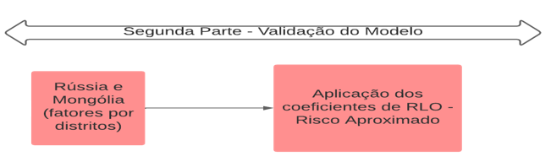
Notes:
INICIAMOS ESSE ESTUDO CRIANDO 10 CENARIOS PARA A INTRODUCAO DE PSA EM UM PAIS HIPOTETICO, CONSIDERANDO FATORES QUE SAO APONTADOS COMO DE RISCO PARA A INTRODUCAO DA DOENCA PELA LITERATURA, COMO DENSIDADES DE SUINOS DOMESTICO, E DE JAVALIS, PRESENCA DE PROPRIEDADES COM CRIACAO DE SUINO DE “FUNDO DE QUINTAL”, SE O DISTRITO FAZ DIVISA COM AREA INFECTADA POR PSA, E AS DENSIDADES DE RODOVIAS E POPULACAO HUMANA.
NOS UTILIZAMOS “ANALISE CONJUNTA” QUE E UMA FERRAMENTA ESTATISTICA UTILIZADA EM MARKETING, E TAMBEM SELECIONAMOS 12 ESPECIALISTAS EM PSA NOMINADOS POR CENTROS DE REFERENCIA PARA ESSA DOENCA. FIZEMOS UMA REGRESSAO LOGISTICA ORDINAL PARA VER QUAL FATOR ASSESSADO SERIA MAIS IMPORTANTE PARA OS ESPECIALISTAS NA INTRODUCAO DA PSA.
DEPOIS VALIDAMOS O MODELO COM DADOS DE OCORRENCIA DE CASOS DE PSA NA RUSSIA E NA MONGOLIA, CONFIRMANDO COM AS NOTIFICACOES DO WAHID DA OIE, BUSCANDO A CORRELACAO DE PRIMEIROS DISTRITOS A SE INFECTAREM COM A PSA E VER SE O RISCO APROXIMADO ESTIMADO PELO MODELO ERA ALTO TAMBEM.
APOS UMA VALIDACAO EXITOSA, NOS APLICAMOS OS COEFICIENTES DE REGRESSAO LOGISTICA ORDINAL PARA OS FATORES LISTADOS COMO DE RISCO PARA O CAZAQUISTAO E CRIAMOS OS MAPAS DE PREDICAO DE RISCO

Slide 9
Validação do modelo
Dados reais da Rússia e da Mongólia, juntamente com as notificações de focos de PSA registradas no WAHID, por região
Região | Densidade suínos | Densidade Asselvajados | Região de propriedade para subsistência | Faz fronteira com área não livre | Extensão da fronteira | Densidade de Rodovias | Densidade humana | Status | Predição
Rep. of North Ossetia - Alania | Alta | Alta | Alta | Sim | Curta | Alta | Alta | Positivo
Bryansk Obl. | Alta | Alta | Alta | Não | N/A | Baixa | Alta | Positivo
Rep. of Bashkortostan | Alta | Alta | Alta | Não | N/A | Baixa | Alta | Negativo
Notes:
Now, at the model validation, instead of using hypothetical scenario, we used real data from Russia and Mongolia, and we applied the regression coefficients to each district of those countries, and we ranked the final proxy- risk. We compared the three highest proxy-risk with WAHID notification of disease occurrence, to see if our model would capture the districts with the first introduction of ASF and high proxy-risk generated by our model.

Slide 10
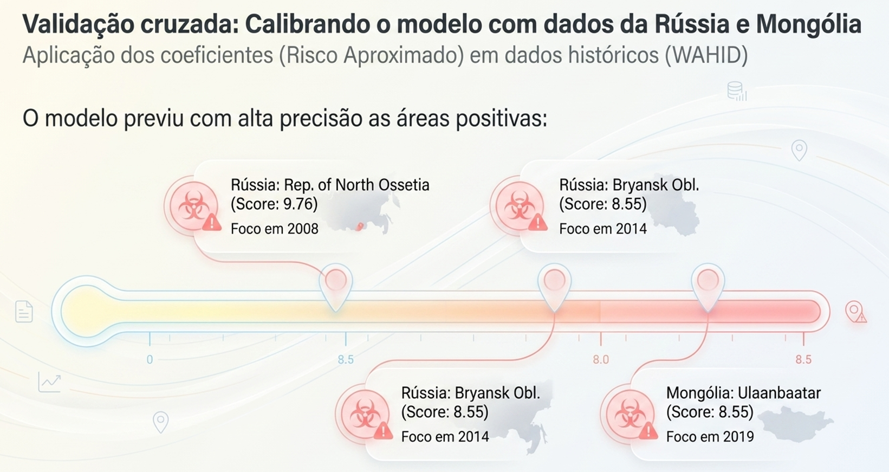
Notes:
Now, at the model validation, instead of using hypothetical scenario, we used real data from Russia and Mongolia, and we applied the regression coefficients to each district of those countries, and we ranked the final proxy- risk. We compared the three highest proxy-risk with WAHID notification of disease occurrence, to see if our model would capture the districts with the first introduction of ASF and high proxy-risk generated by our model.

Slide 11
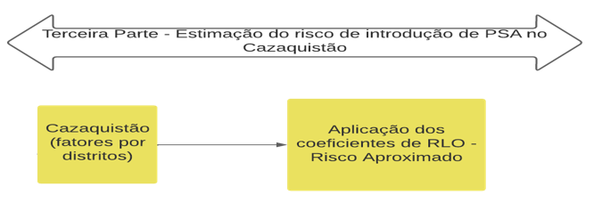
Notes:
Slide 16: And at the last part, after validation, we applied the model to KZ districts data and generated risk maps for a possible ASF introduction. We estimated what districts, regions, would be at higher risk of introduction of ASF.

Slide 12
Estimação de risco nos distritos do Cazaquistão
Distrito | Densidade suínos | Densidade Asselvajados | Região de propriedade para subsistência | Faz fronteira com área não livre | Extensão da fronteira | Densidade de Rodovias | Densidade humana | Predição
Karabalykskiy | Baixa | Alta | Alta | Sim | Longa | Baixa | Baixa
Zhitikarinskiy | Baixa | Alta | Alta | Sim | Longa | Baixa | Baixa
Almaty (Alma-Ata) | Baixa | Alta | Alta | Não | N/A | Alta | Alta
Projeção espacial do risco nos distritos do Cazaquistão, com identificação de clusters de alto risco utilizando a técnica de Estatística de Varredura Espacial (Spatial Scan Statistics).
Notes:
Slide 16: And at the last part, after validation, we applied the model to KZ districts data and generated risk maps for a possible ASF introduction. We estimated what districts, regions, would be at higher risk of introduction of ASF.

Slide 13
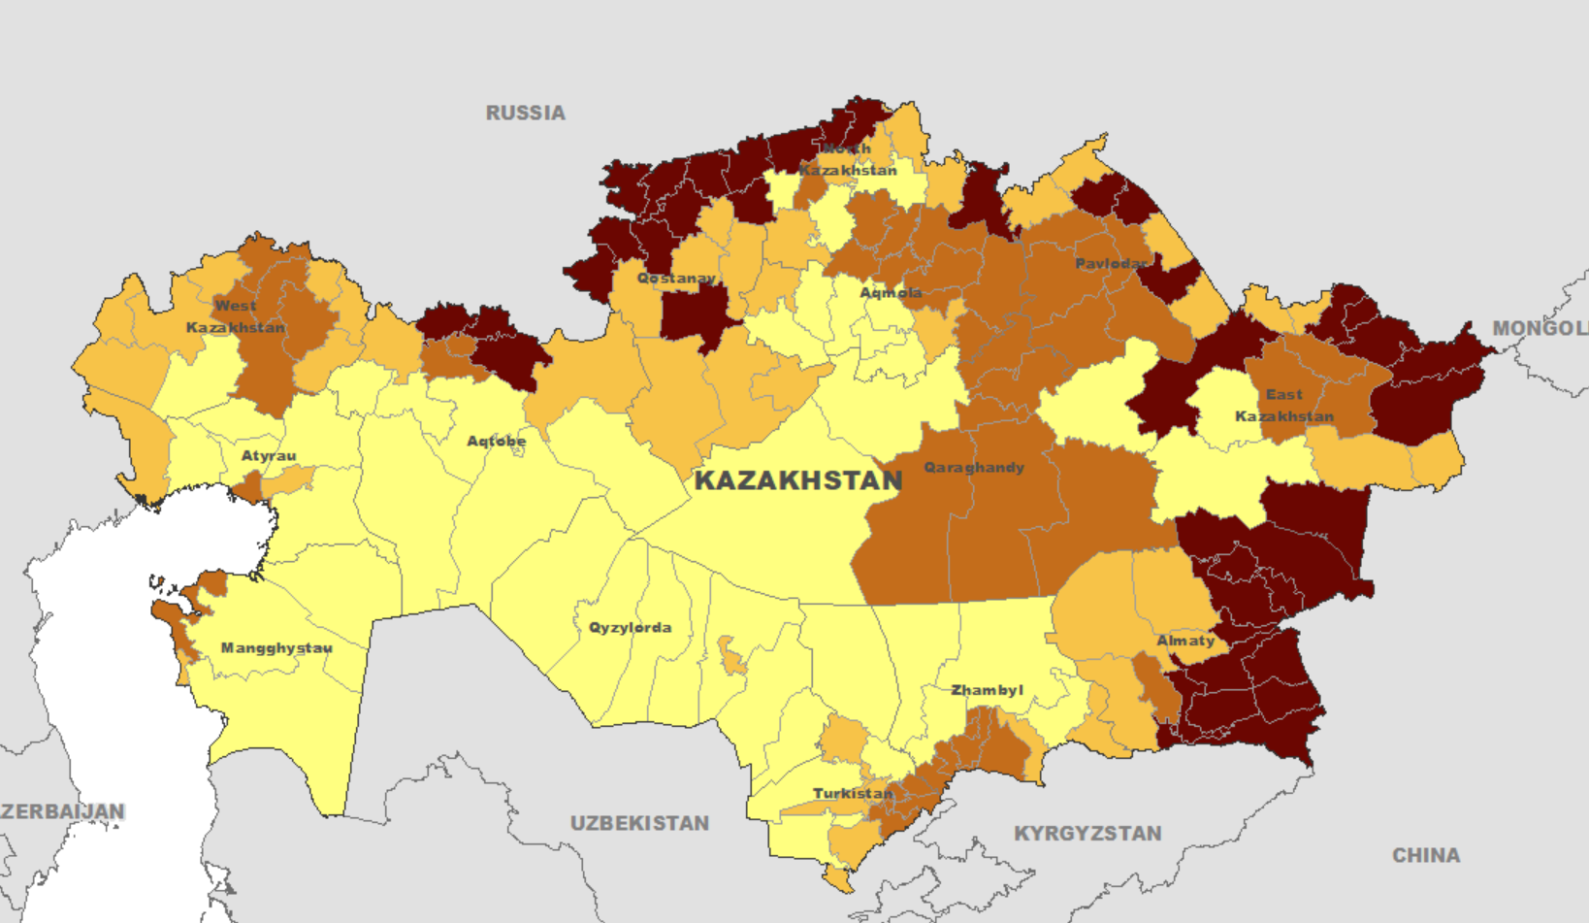
Resultados - estimação do risco para introdução de PSA no Cazaquistão
Risco Aproximado
1.54
1.54 – 2.98
Distritos agrupados em quatro quantis com base no risco previsto (quanto mais escuro a cor no mapa, maior o risco)
2.98 – 3.91
3.91 – 7.37
Notes:
AS AREAS MAIS ESCURAS SAO OS DISTRITOS COM MAIOR RISCO APROXIMADO DETECTADO PELO MODELO

Slide 14
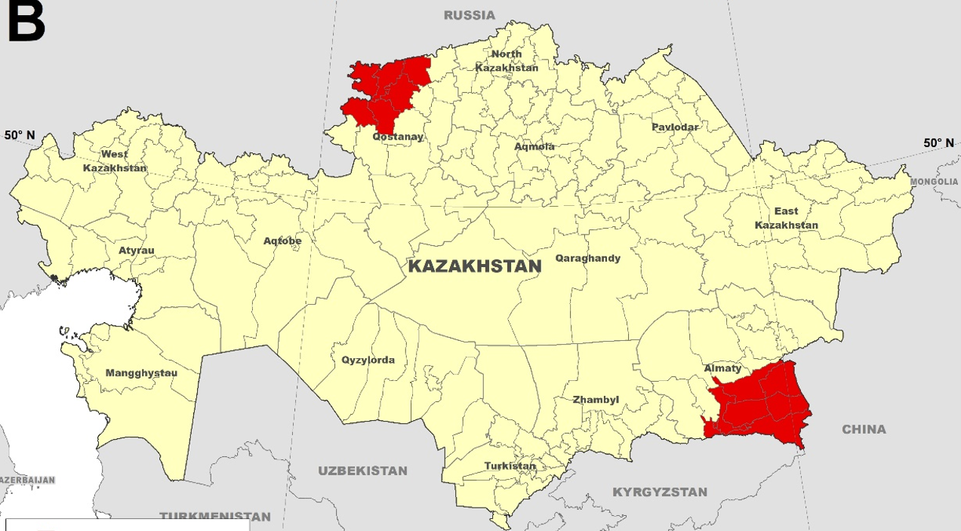

Clusters de alto risco para introdução de PSA no país detectados usando estatística de varredura espacial (SaTScan)
Notes:
TAMBEM UTILIZAMOS O SOFTWARE SATSCAN PARA DETECCAO ESPACIAL DE CLUSTERS DE ALTO RISCOS, FORAM IDENTIFICADOS DOIS CLUSTERS STATISTICAMENTE SIGNIFICANTES.

Slide 15
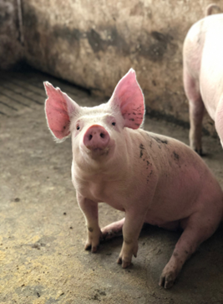

Slide 16
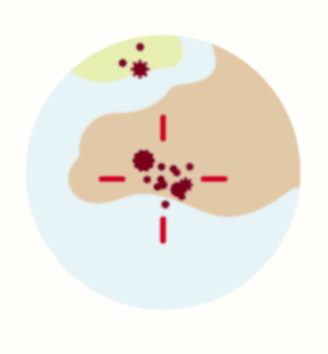

Avaliação de risco para introdução de PSC em Mato Grosso, BR
Notes:
AUMENTANDO O ZOOM E REALIZANDO UMA AVALIACAO DE RISCO PARA A INTRODUCAO DE PSC NO ESTADO DE MT, E ASSIM VER QUAIS MUNICIPIOS ESTARIAM EM MAIOR RISCO

Slide 17
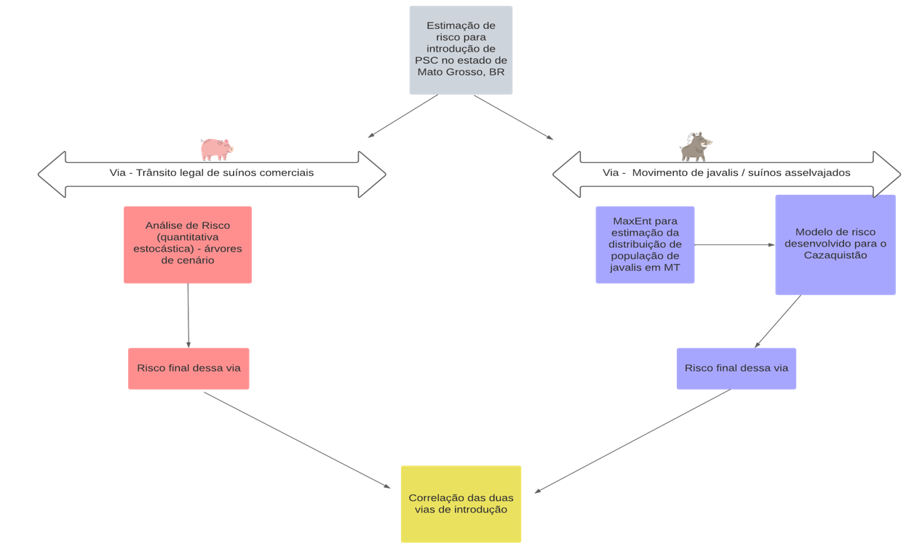


Metodologia
Notes:
PARA ESSE ESTUDO, O RISCO FOI CALCULADO LEVANDO-SE EM CONSIDERACAO DUAS VIAS DE INTRODUCAO, A VIA DE TRANSITO LEGAL DE SUINOS COMERCIAIS QUE CHEGAM DE OUTROS ESTADOS PARA O MATO GROSSO, E A VIA DE MOVIMENTO DE JAVALIS E SUINOS ASSELVAJADOS, QUE PODEM VIR LIVREMENTE DA BOLIVIA OU DA ZONA INFECTADA DE PSC.
PARA A VIA DE TRANSITO LEGAL, COMO TINHAMOS ACESSO A MAIS DADOS, DESENVOLMENTOS UMA ANALISE QUANTITATIVA ESTOCASTICA, UTLIZANDO ARVORES DE CENARIO E GERANDO O RISCO FINAL PARA ESSA VIA.
PARA A VIA DE MOVIMENTO DE JAVALIS, UTILIZAMOS PRIMEIRO O MODELO DE ENTROPIA MAXIMA PARA ESTIMAR A DISTRIBUICAO DA POPULACAO DE JAVALIS NO MT, E DEPOIS ALIMENTAR O MESMO MODELO QUE DESENVOLVEMOS PARA O KAZAQUISTAO, MAS UTILIZANDO AGORA OS MUNICIPIOS DE MT.
COM ISSO, FINALIZAMOS O ESTUDO COM A CORRELACAO DAS DUAS VIAS, PARA VER SE HAVERIA UMA CORRELACAO DE AREAS DE MAIOR E MENOR RISCO EM RELACAO AOS MUNICIPIOS

Slide 18
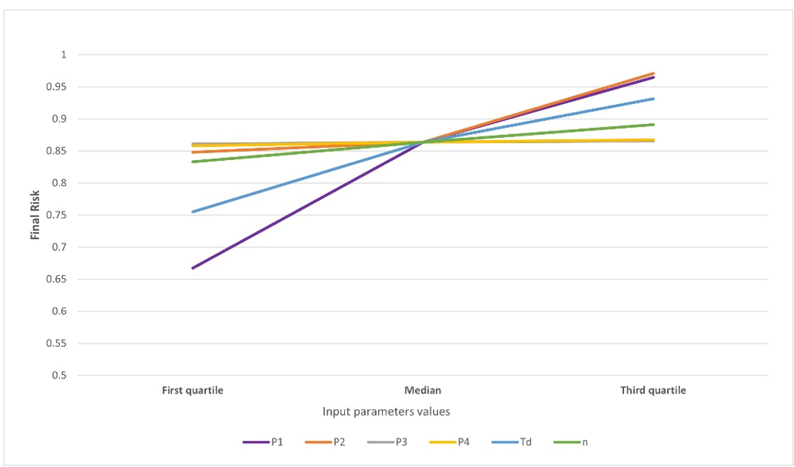
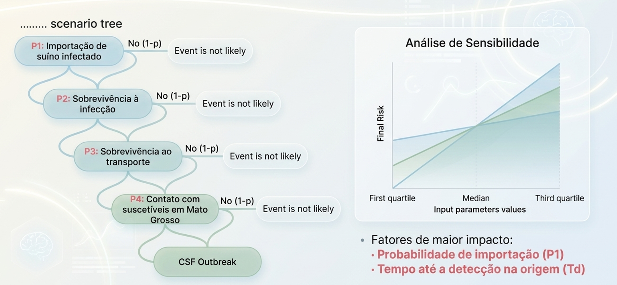
Via de introdução: movimentação de suínos comerciais
Notes:
For the pathway of movement of commercial pigs, we used official data of pig movement from other States in the free zone that sent pigs to Mato Grosso (this is the only trade allowed) and we developed a stochastic quantitative RA, using the scenario tree, to depict graphically the possible biological pathways by which the hazard can be introduced to an area

Slide 19
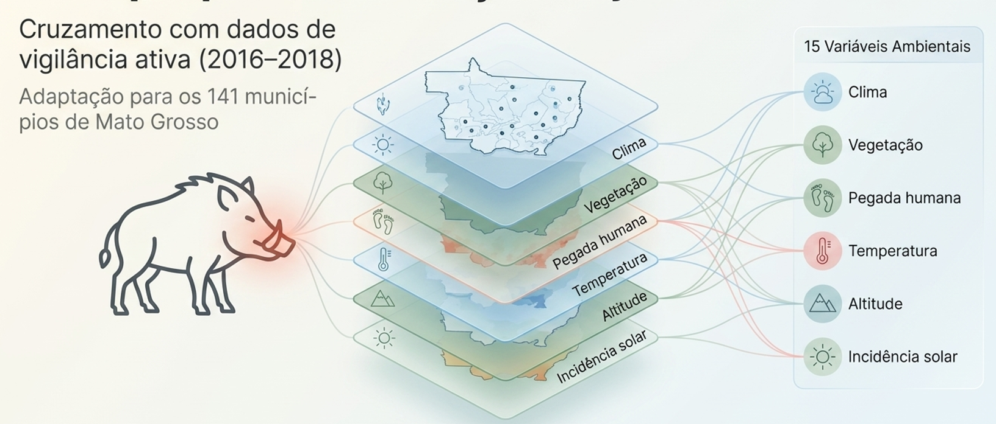
Via de introdução: movimentação de javalis (Parte 1)
Notes:
For the calculation of risk of introduction of CSF in the wild boar pathway, we started calculating the Wild Boar population distribution, using the Maximum Entropy model, and for that, we used data from active surveillance performed by the OVS of MT during 2016 to 2018, and also 15 environmental variables related to factors that can contribute for the presence of the wild boar in a certain area.

Slide 20
Via de introdução: movimentação de javalis (Parte 2)
Dados oficiais de propriedades rurais: tipo de exploração, localização geográfica e número de suínos (base de dados do INDEA, 2019)
Usado KZ modelo do KZ para os dados de MT para cada município (141 municipios de MT (alto/baixo; sim/não) ---- RLO ---- risco aproximado final)
Rbm = β₀ + densidade suínos + região com propriedades subsistência + densidade humana + densidade de rodovias + densidade de javalis + faz divisa/ fronteira com zona não livre de PSC
Notes:
Then, after predict the WB distribution, we fed the model we developed for KZ with Mato Grosso data, but for each the 141 municipalities of Mato Grosso to come up the final risk per municipality related with this pathway.

Slide 21
Resultados
Via: Trânsito legal de suínos comerciais
Notes:
O RISCO PARA A INTRODUCAO DE PSC VIA MOVIMENTO DE SUINOS COMERCIAIS E MAIOR NOS MUNICIPIOS MAIS ESCUROS DO MAPA. COINCIDINDO COM AS AREAS COM MAIOR PRODUCAO DE SUINOS COMERCIAIS DO ESTADO.

Slide 22
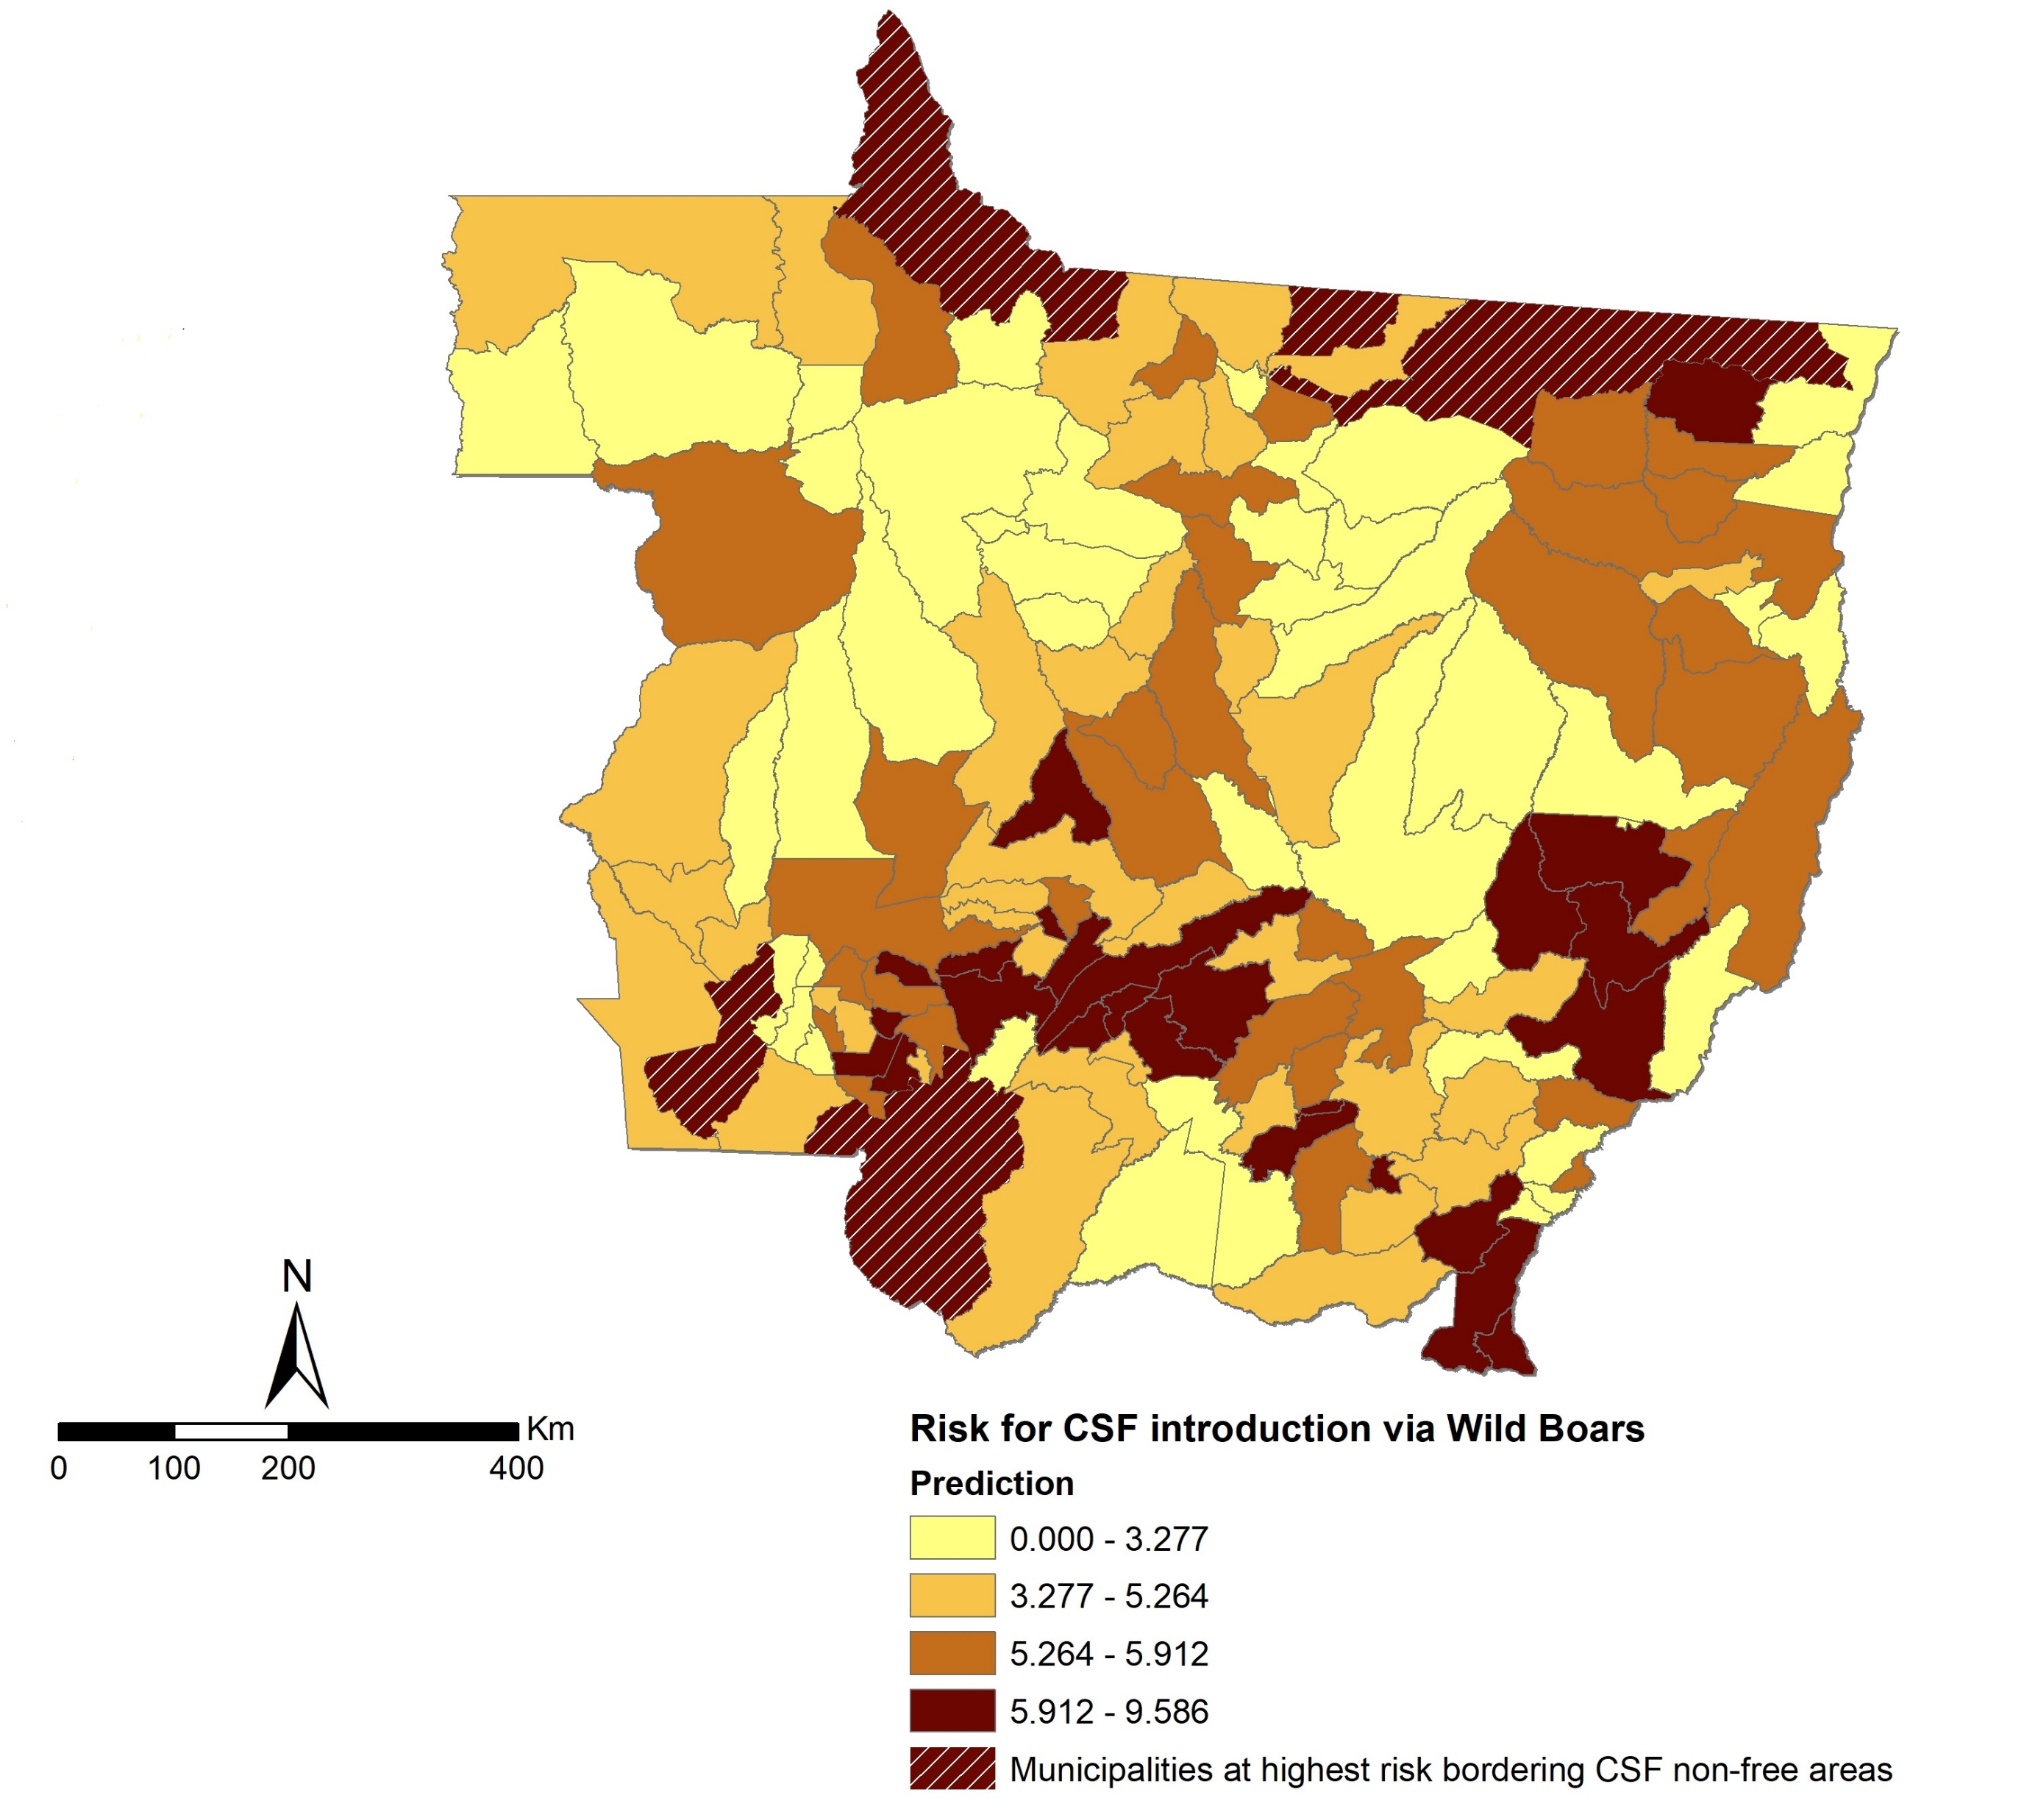
Via: Movimento de javalis/ suínos asselvajados
Notes:
EM RELACAO AO RISCO DE INTRODUCAO DE PSC VIA MOVIMENTO DE JAVALIS, AS AREAS MAIS ESCURAS DO MAPA MOSTRAM OS MUNICIPIOS COM MAIOR RISCO EM RELACAO A ESSA VIA, E AS AREAS HACHURADAS MOSTRAM OS 8 MUNICIPIOS COM MAIOR RISCO E ELES FAZEM DIVISA/FRONTEIRA COM AREAS NAO LIVRES DE PSC

Slide 23
Combinação dos riscos para as duas vias por município de Mato Grosso
Notes:
APESAR DA CORRELACAO TER SIDO BAIXA E NAO SIGNIFICATICA, NOS PODEMOS VER QUE QUAIS MUNICIPIOS APRESENTAM RISCOS MAIS ALTOS PARA UMA OU OUTRA VIA. E NA AREA CENTRAL DO ESTADO O RISCO E ALTO PARA A INTRODUCAO DE PSC PELAS DUAS VIAS CONSIDERADAS NESSE ESTUDO

Slide 24
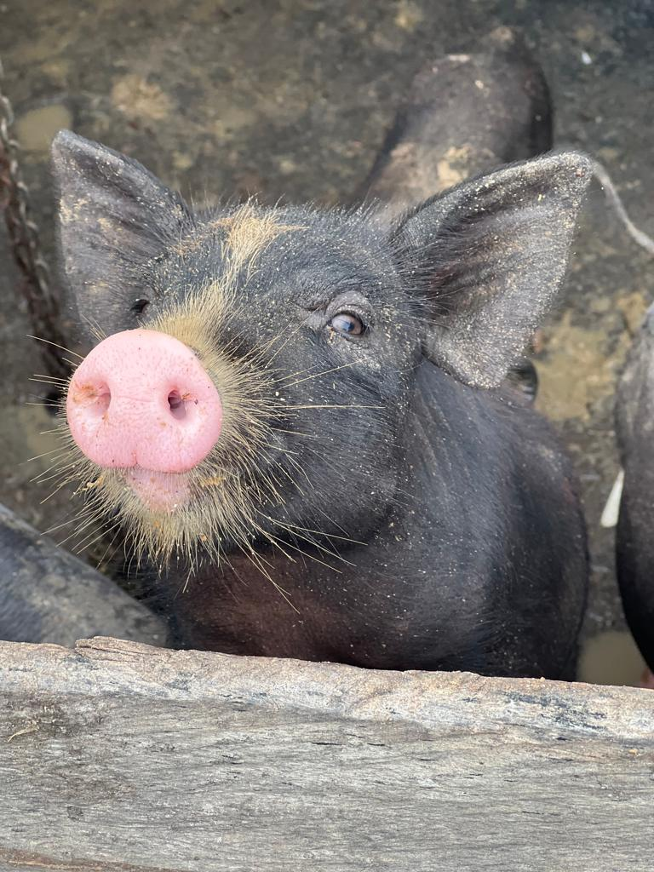

Slide 25
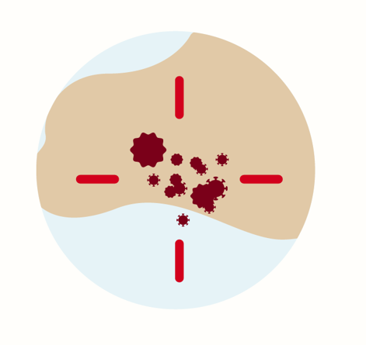

Protocolo de Vigilância Passiva melhorada para detecção de PSA e PSC em granjas de suínos
Notes:
E NOS AUMENTAMOS AINDA MAIS A RESOLUCAO DA NOSSA LENTE, E CHEGAMOS NA PROPRIEDADE, NA FONTE DO DADO. E COM ISSO DESENVOLVEMOS UM PROTOCOLO DE VIGILANICA PASSIVA MELHORADA PELA PSA E PSC PARA SER DESEMPENHADO PELO PRODUTOR PARA MELHORAR A DETECCAO PRECOCE DE POSSIVEIS INCURSOES DESSAS DOENCAS

Slide 26
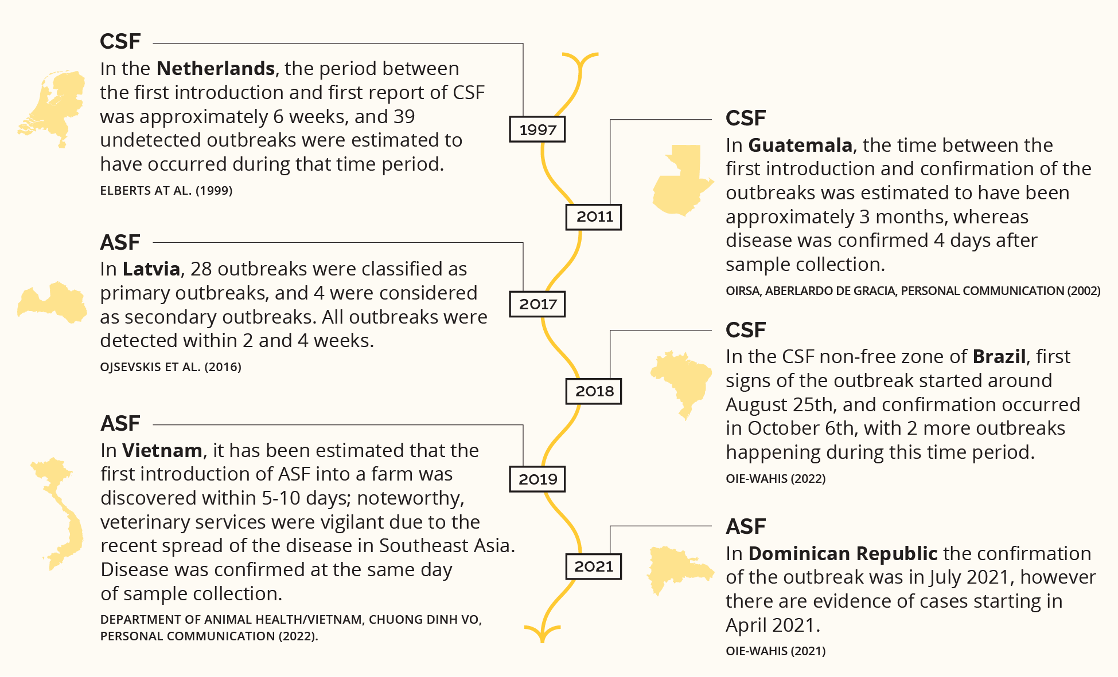
Notes:
Here just to show a timeline with ASF and CSF outbreaks in some countries, and that the time of detection could take 6 weeks, 3 months, however, ASF in Vietnam the first introduction was detected in 5 to 10 days, because that country was aware of the cases in China, and the OVS there was vigilant and acted fast.

Slide 27
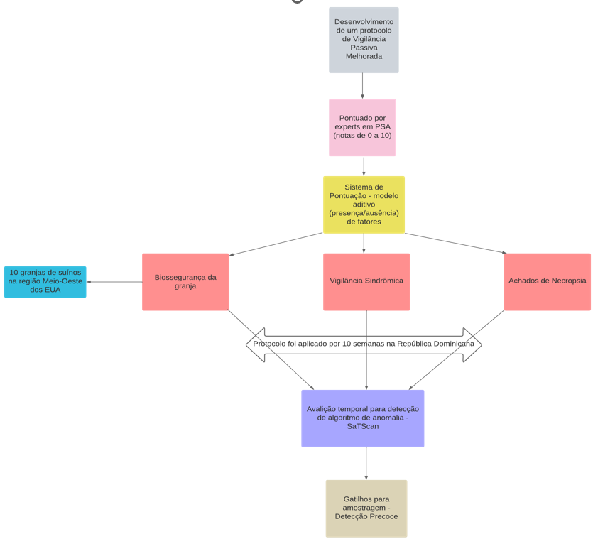
Metodologia
Notes:
NOS DESENVOLMEMOS UM PROTOCOLO DE VIGILANCIA QUE FOI PONTUADO POR ESPECIALISTAS EM PSA E ESSE PROTOCOLO SE BASEIA EM TRES COMPONENTES, A BIOSSEGURANCA DA PROPRIEDADE, A VIGILANCIA SINDROMICA E ACHADOS DE NECROPSIA. NOS AVALIAMOS O COMPONENTE DE BIOSEGURANCA EM 10 PROPRIEDADES DO MEIO-OESTE DOS ESTADOS UNIDOS E DUAS PROPRIEDADES NA REPUBLICA DOMINICANA FORAM ACOMPANHADAS POR 10 SEMANAS AFIM DE AVALIAR O PROTOCOLO COMPLETO.
OS DADOS DA AVALIACAO COMPLETA SAO ANALISADOS EM UMA ANALISE PURAMENTE TEMPORAL UTILIZANDO O SATSCAN E ASSIM E POSSIVEL DETECTAR ALGORITMO DE ANOMALIA, E ASSIM ATIVAR GATILHOS PARA AMOSTRAGEM DOS ANIMAIS.

Slide 28
Resultados
Comparação do componente de biossegurança (máx. 139) entre fazendas nos EUA e da RD
US pig farms | Score de Biossegurança
Mín | 23
Mediana | 46.5
Máx | 88
DR pig farms | Score de Biossegurança
Farm A | 79
Farm B | 130
Notes:
EM RELACAO AO COMPONENTE DE BIOSEGURANCA, QUANTO MAIOR O SCORE, PIOR SERIA A BIOSEGURANCA DA PROPRIEDADE, ONDE O MAXIMO E DE 139 PONTOS. AS PROPRIEDADES AVALIADAS NO MEIO-OESTE DO USA MOSTRARAM GRANDE VARIABILIDADE ENTRE ELAS, E COM GRANJAS COM BIOSSEGURIDADE COM VALORES ACIMA DO QUE A FAZENDA A NA REPUBLICA DOMINICANA

Slide 29
10 semanas de acompanhamento de 2 granjas de suínos em San Pedro de Macoris – República Dominicana
3 componentes incluídos na pontuação semanal (biossegurança + vigilância sindrômica + achados de necropsia)
Notes:
PARA A AVALIACAO COMPLETA DO PROTOCOLO, A FAZENDA B (LINHA PONTILHADA) SE MOSTROU COM SCORE ALTO DURANTE TODO O PERIODO DO ESTUDO. E A FAZENDA A ENTRE AS SEMANAS 5 E 8 MOSTROU DOIS PICOS NA PONTUACAO, O QUE SERIAM INDICATIVOS PARA AMOSTRAGEM

Slide 30
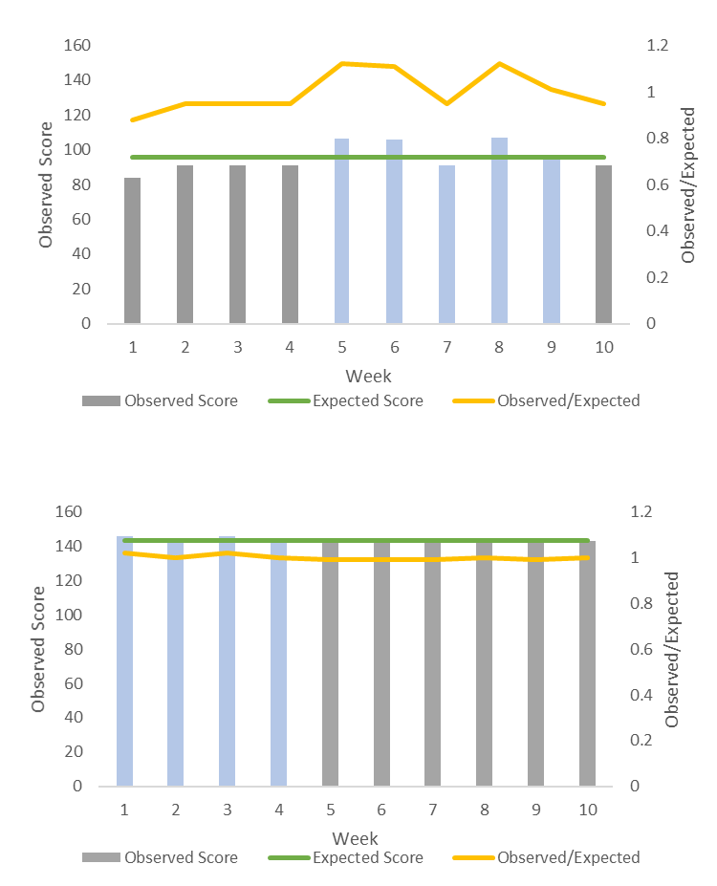
Fazenda A - HRP entre as semanas 5 e 9 - O teste ocorreu na semana 6
Fazenda B - HRP entre as semanas 1 a 4
Notes:
AQUI TEMOS OS RESULTADOS DA DETECCAO DO ALGORITMO DE ANOMALIA, REALIZADO PELO SATSCAN, AS BARRAS EM AZUL CLARO MOSTRAM OS PERIODOS DE ALTO RISCO, E PARA A FAZENDA A (TOPO DO SLIDE) O ALTO PERIODO FOR ENTRE AS SEMANAS 5 E 9, ONDE OS PICOS FORAM OBSERVADOS. UMA COLHEITA FOI REALIZADA NA SEMANA 6.
E PARA A FAZENDA B, O PERIODO DE ALTO RISCO FOI ENTRE AS SEMANAS 1 A 4, MAS NAO FOI SIGNIFICATIVO

Slide 31
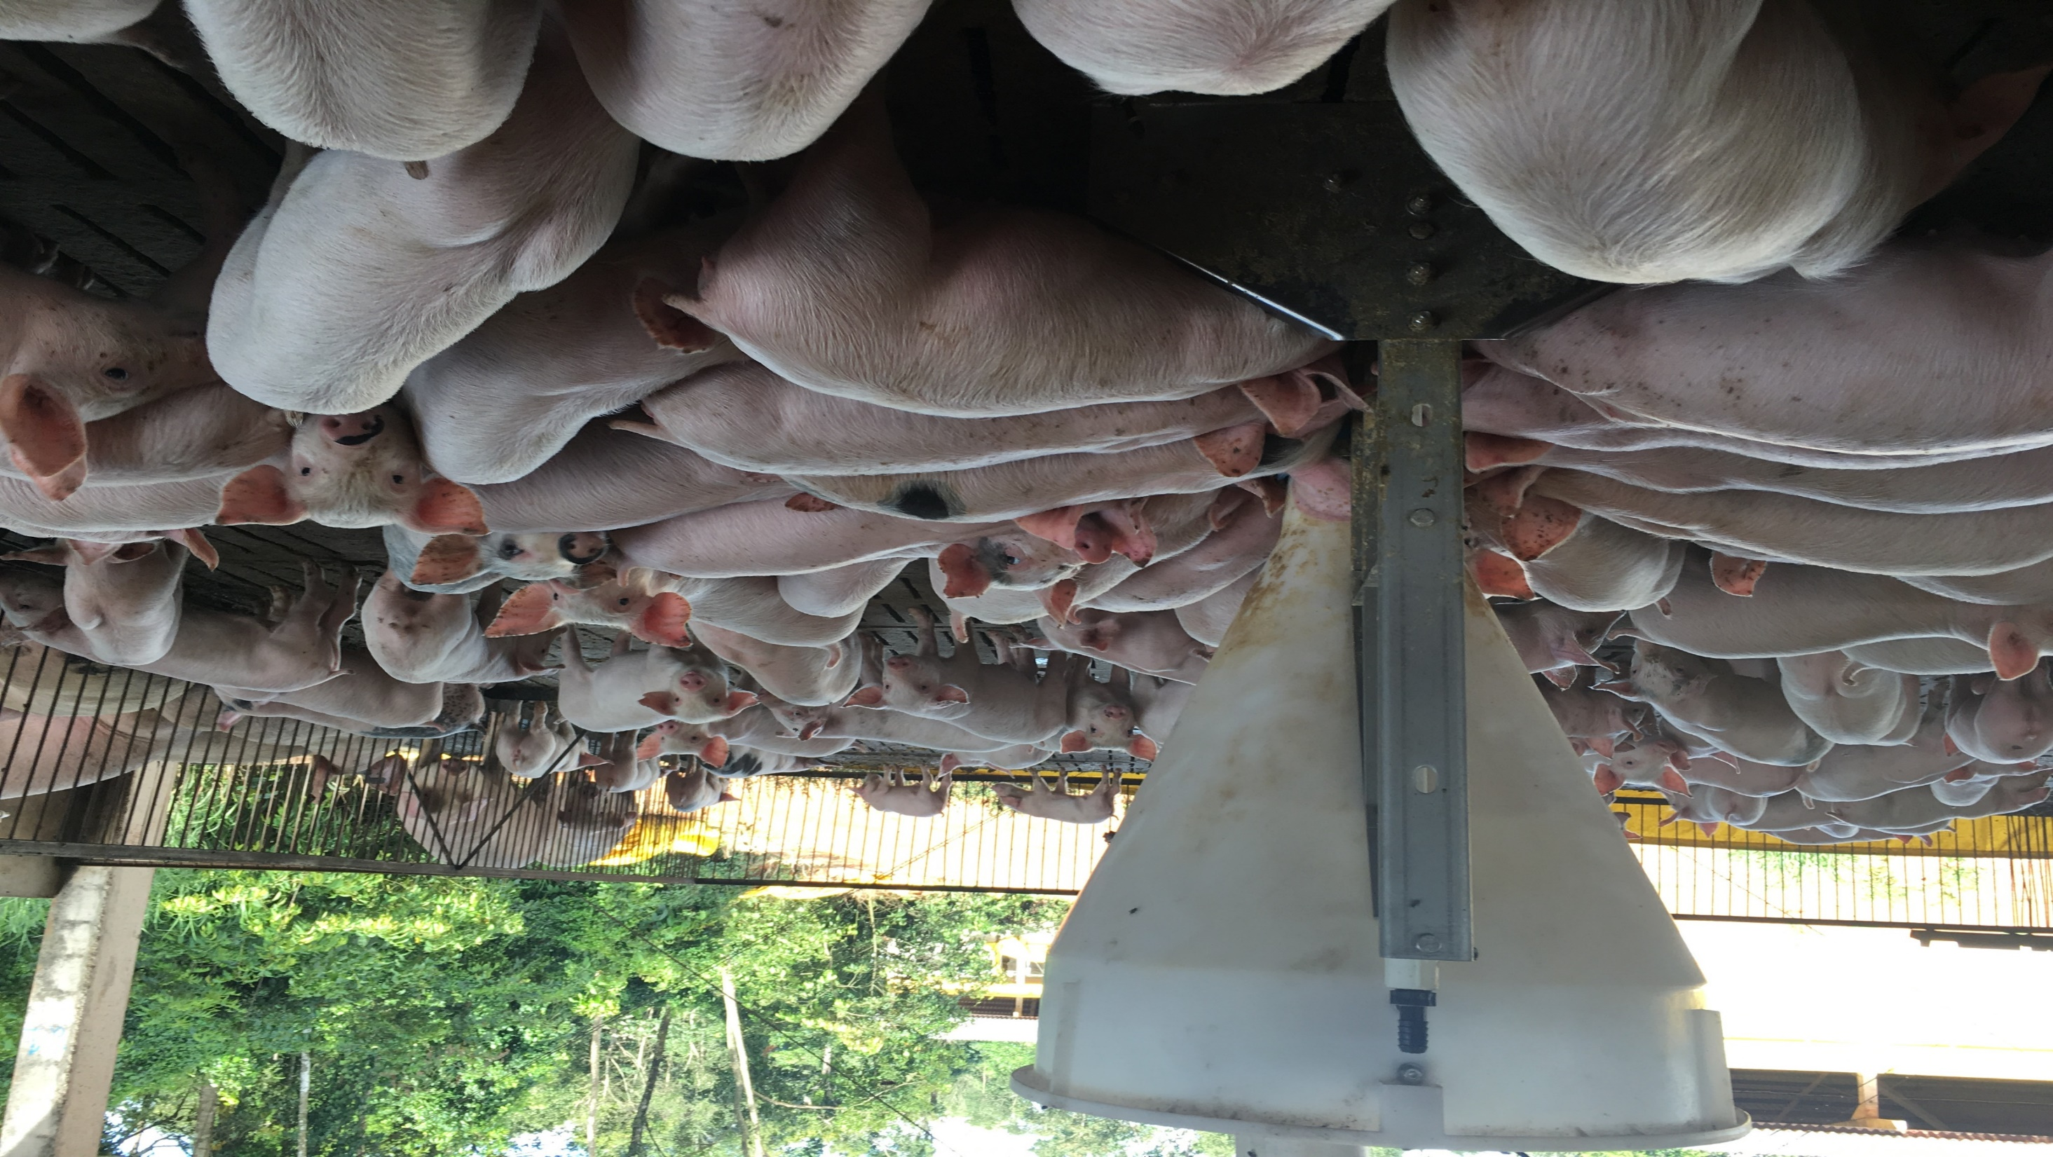

Slide 32
Considerações finais
Notes:
Now let’s see some considerations

Slide 33
Não existe um único formato para análise de risco, disponibilidade diferente de dados conduzirão estudos de vigilância diferentes
Esses métodos são dinâmicos, permitindo reavaliações imediatas e mantendo os mapas de risco atualizados
Níveis nacional e estadual/regional: mapas de risco para orientar a vigilância de SVO
Nível da fazenda: protocolo VPM para detecções precoces - Parceria público-privada

Slide 34
Mensagens - Chave
AR é uma ferramenta versátil para informar a tomada de decisão do SVO sobre programas de preparação e controle de doenças
A vigilância baseada em risco permite melhores alocações de recursos
A vigilância direcionada aumenta a sensibilidade do sistema de vigilância
Notes:
Read the slide!!!

Slide 35


Agradecimentos
Andres Perez (Orientador – PhD UMN)
Saken Seifullin Kazakh Agrotechnical University
CEAH/APHIS/USDA
Universidad Autónoma de Santo Domingo (RD)
INDEA/MT
MAPA/BR
Notes:
Gostaria de agradecer meu orientador de doutorado, Dr. Andres Perez
Aos parceiros e colaboradores do USDA, Cazaquistao, e da Republica Dominicana.
Bem como o INDEA/MT e o MAPA/BR

Slide 36
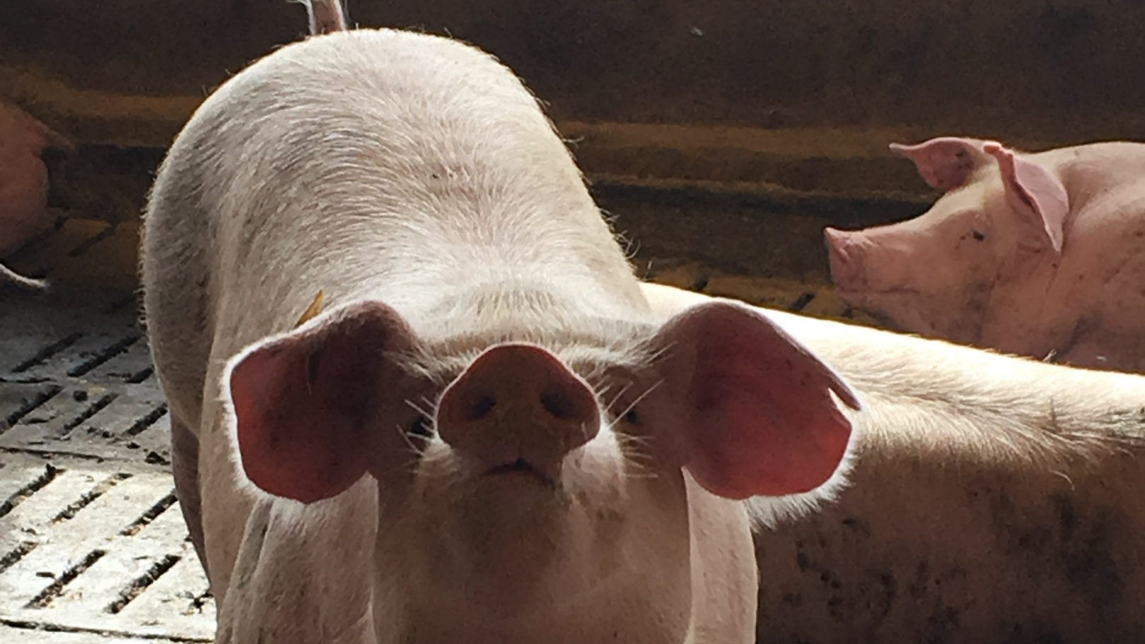
Muito obrigada pela atenção!
Daniella Schettino daniellaschettino@indea.mt.gov.br
+55 (65) 99223-1109

